Slide 1


动态规划例题讲解
2020级 计算机科学与技术学院 陶天乐

Slide 2
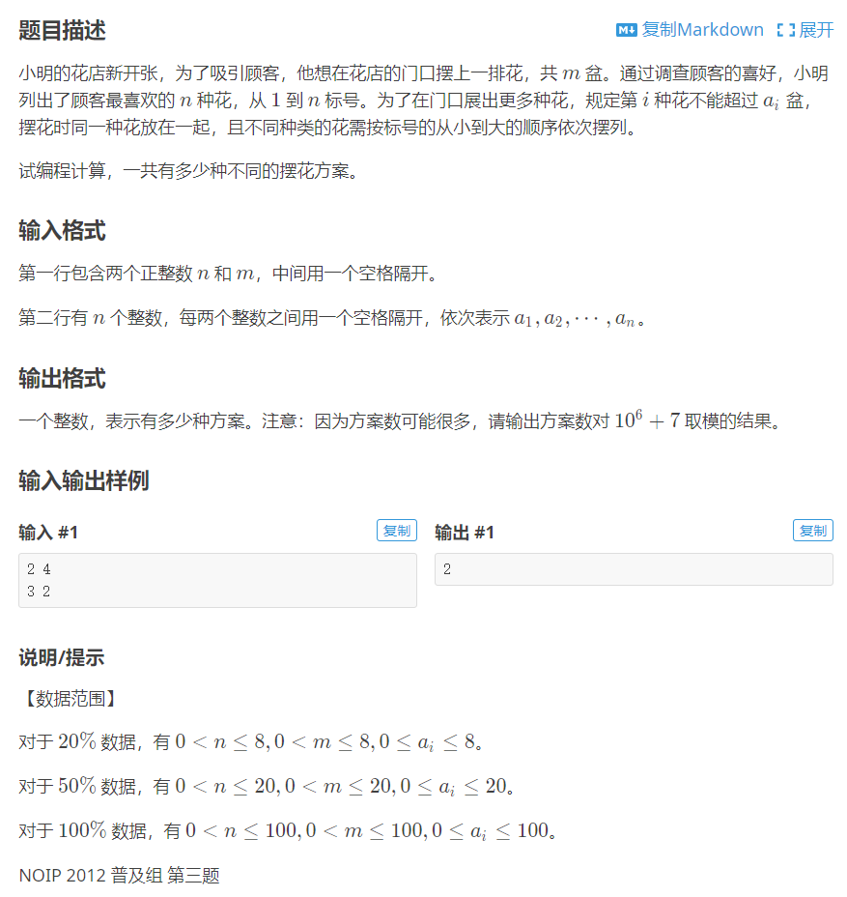
1
洛谷 P1077 [NOIP2012 普及组] 摆花
https://www.luogu.com.cn/problem/P1077
大致题意
一共有n种花，第 i 种花有a[i]朵，问选m朵花出来
一共有多少种选法？
数据范围：n<=100 m<=100 a[i]<=100
一个样例
2种花，第一种3朵，第二种2朵，选4朵。
答案
答案为2：
第一种选法：1 1 1 2
第二种选法：1 1 2 2
显然没有更多的选法了。
1

Slide 3
1
洛谷 P1077 [NOIP2012 普及组] 摆花
https://www.luogu.com.cn/problem/P1077
观察n和m的范围，发现都非常小（最大为100），于是可以根据n，m的含义设置状态。
设dp[i][j]表示前 i 种花里面选出 j 朵花的方案数。
考虑状态转移方程怎么写：即如何计算dp[i][j]？
考虑到如果知道当前第 i 种花选了多少朵，那么就可以从前面的dp数组得到答案。
设当前第 i 种花选了k朵，那么要选的 j 朵花中剩下的 j – k 朵就应该只能选前 i – 1种花，
即递推方程：dp[ i ][ j ] += dp[ i - 1 ][ j - k ]
那么如何确定k呢？
最直接的方法是从 0 到 a[i] 枚举 k 的值，进行状态转移。
即对于所有的 k∈[ 0, min(a[i], j) ]，dp[ i ][ j ] += dp[ i - 1 ][ j - k ]
2

Slide 4
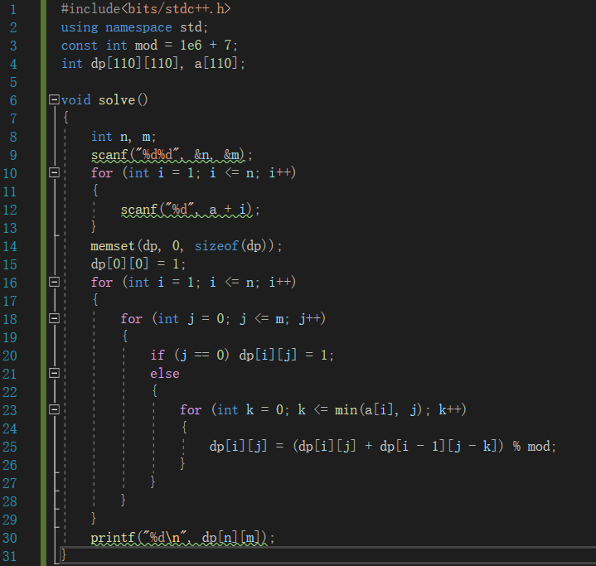
1
洛谷 P1077 [NOIP2012 普及组] 摆花
https://www.luogu.com.cn/problem/P1077
代码片段
时间复杂度O(n*m*max(a[i]))
本题 n、m 和 a[i] 最大不超过100
这样的时间复杂度是可以通过本题的
但是有没有更快的算法呢？
3

Slide 5
1
洛谷 P1077 [NOIP2012 普及组] 摆花
https://www.luogu.com.cn/problem/P1077
设当前第 i 种花选了k朵，那么要选的 j 朵花中剩下的 j – k 朵就应该只能选前 i – 1种花，
即递推方程：dp[ i ][ j ] += dp[ i - 1 ][ j - k ]
那么如何确定k呢？
最直接的方法是从 0 到 a[i] 枚举 k 的值，进行状态转移。
即对于所有的 k∈[ 0, min(a[i], j) ]，dp[ i ][ j ] += dp[ i - 1 ][ j - k ]
显然这一步枚举 k 是存在优化空间的。
我们设 p = min(a[i], j)。可以发现把 k 从 0 到 p 枚举一遍，相当于给dp[i][j]加上：
dp[ i - 1][ j – p ] + dp[ i - 1][ j – p + 1 ] + … + dp[ i - 1][ j ]
这是连续的一段数组的和，我们可以使用前缀和来进行优化：
设 sum[i][j] = dp[i][0] + dp[i][1] + … + dp[i][j]，即表示dp[i]这个数组的前缀和，
那么在转移的过程中，递推方程就变成了：
dp[i][j] += sum[ i - 1][ j ] – sum[ i -1 ][ j - p - 1 ]
这样在转移过程中，时间复杂度就从O(a[i])降到了O(1)。
4

Slide 6
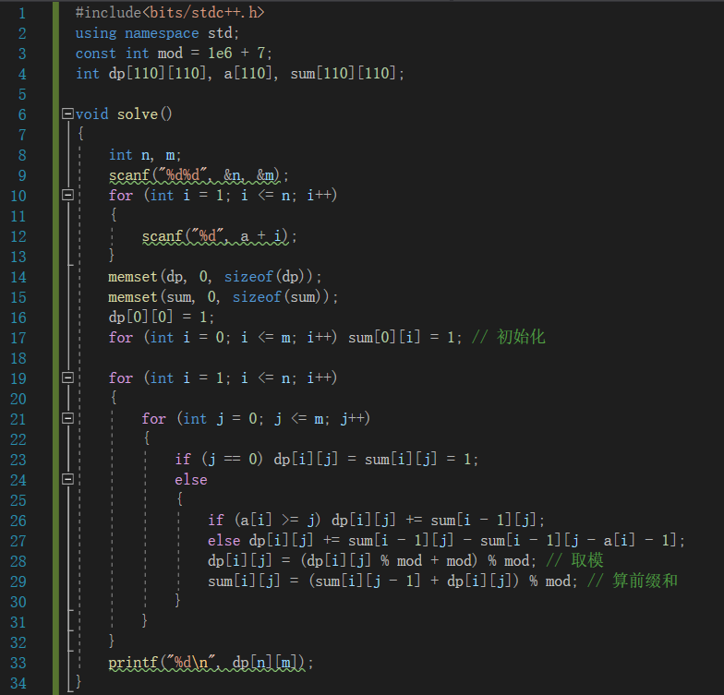
1
洛谷 P1077 [NOIP2012 普及组] 摆花
https://www.luogu.com.cn/problem/P1077
代码片段
最终时间复杂度O(n*m)
空间复杂度O(n*m)
可以利用滚动数组
来优化空间
这里不详细说了
5

Slide 7
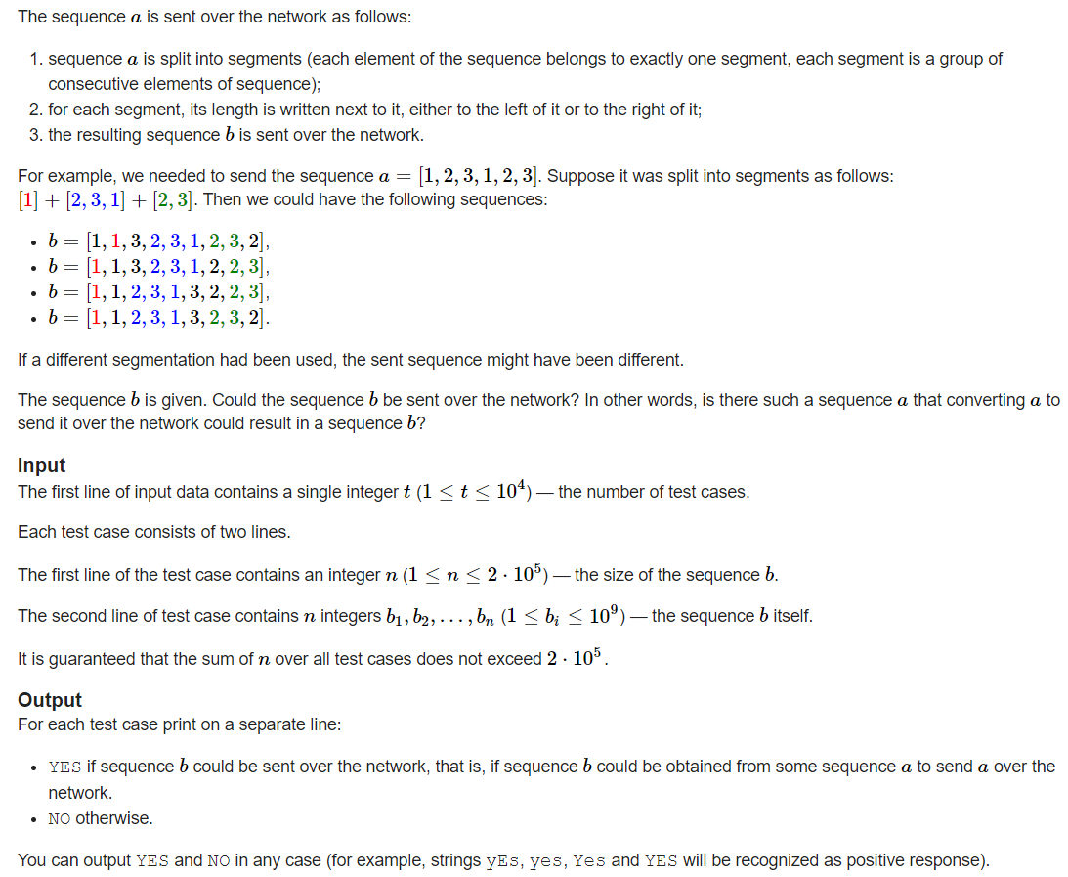
2
Codeforces Round #826 (Div. 3) E. Sending a Sequence Over the Network
https://codeforces.com/contest/1741/problem/E
大致题意
有一种操作可以把一个数组a变成一个新的数组b，操作方法是先把a分成连续的若干段，然后每一段把段长度加到该段的左边或者右边，再把所有段拼接起来，变成数组b。
现在给你这个数组b，问是否存在一个数组a能够通过这个操作变成数组b？
只需要回答是（YES）或者否（NO）即可。
一个样例
给定数组b： [12, 1, 2, 7, 5]
发现可以由数组a：[12, 7, 5] 通过操作变成：
[12, 7, 5] -> [12] + [7, 5] -> [12, 1] + [2, 7, 5]
-> [12, 1, 2, 7, 5]
答案
YES
6

Slide 8
2
Codeforces Round #826 (Div. 3) E. Sending a Sequence Over the Network
https://codeforces.com/contest/1741/problem/E
设dp[i] 为数组b前i个数的答案（是否存在数组a可以通过操作变成b[1…i ]）（值为1表示存在，为0表示不存在）
考虑状态转移方程怎么写：即如何计算dp[i]？
考虑到对于b[i]这个数，只有两种可能：
第一种：是原数组a中的数（不代表分段的长度）
第二种：不是原数组a中的数（代表分段的长度）
对于第二种可能，递推式比较简单：dp[i] |= dp[ i – b[i] - 1]
例如 b [1, 2, 2, 1, 2, 3, 4, 4] 计算dp[8]=？
下标 1 2 3 4 5 6 7 8
dp[8] |= dp[8 – 4 – 1] 即 dp[8] | = dp[3]
转移的时间复杂度O(1)
对于第一种可能，b[i]不代表段的长度，那么b[i]所在段的左端点一定代表段长度。
比较容易想到去枚举b[i]所属的分段的左端点在哪里。
设枚举的左端点下标为 j (1 <= j <= i)，要满足 b[j] = i - j（即b[j]必须代表分段的长度）
递推方程：dp[i] |= dp[ j - 1]
转移的时间复杂度O(n)
7

Slide 9
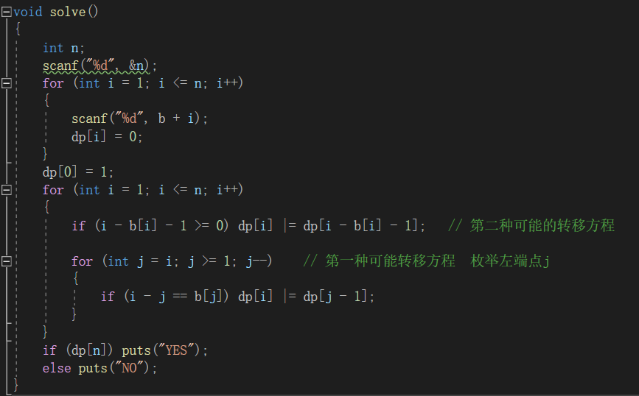
2
Codeforces Round #826 (Div. 3) E. Sending a Sequence Over the Network
https://codeforces.com/contest/1741/problem/E
代码片段
时间复杂度O(n^2)
本题 n最大为2e5
无法通过
8

Slide 10
2
Codeforces Round #826 (Div. 3) E. Sending a Sequence Over the Network
https://codeforces.com/contest/1741/problem/E
设dp[i] 为数组b前i个数的答案（是否存在数组a可以通过操作变成b[1…i ]）（值为1表示存在，为0表示不存在）
考虑状态转移方程怎么写：即如何计算dp[i]？
考虑到对于b[i]这个数，只有两种可能：
第一种：是原数组a中的数（不代表分段的长度）
第二种：不是原数组a中的数（代表分段的长度）
对于第二种可能，递推式：dp[i] |= dp[ i – b[i] - 1]
转移的时间复杂度O(1)，不需要优化。
对于第一种可能，递推方程：dp[i] |= dp[ j - 1] (1 <= j <= i且 j 要满足 b[j] = i – j，即b[j]必须代表分段的长度）
考虑到或运算中或0是没有意义的，且枚举的 j 都是分段的左端点，都代表分段长度。
若dp[j -1] = 1，那就让 b[j] 成为下一个段的左端点并代表段长度，那么可以推出dp[ j + b[j]] = 1
如果在递推过程中把这些有意义的地方全部使用了，计算dp[i]时就不需要再枚举了。
即在计算dp[i]时，若计算出dp[i]为1，就令dp[ i + 1 + b[i+1] ]为1，那么递推过程中就只需要考虑第二种可能。
9

Slide 11
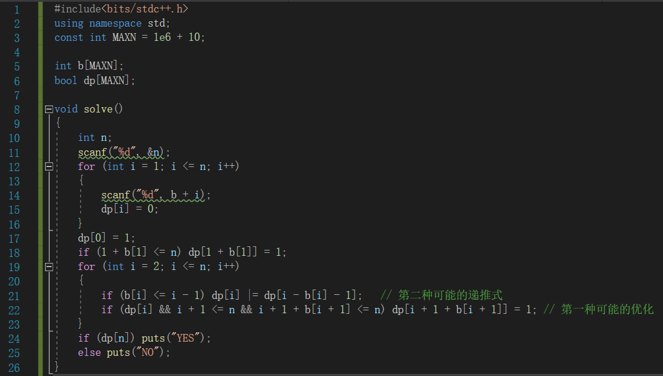
2
Codeforces Round #826 (Div. 3) E. Sending a Sequence Over the Network
https://codeforces.com/contest/1741/problem/E
AC代码片段
时间复杂度O(n)
可以通过本题
10

Slide 12
个人认为动态规划就是思维题的一种，比较考察思维能力，一般的动态规划题代码都是短而精的，不会出现几百行代码的情况（数据结构题经常出现这种情况）。
一开始接触这类题型可能感觉比较痛苦。需要多加练习，慢慢加深思维深度，就会发现其实没有想象中那么难。
感谢观看

